Slide 1
微信小程序简明开发教程
主讲人：小刚老师

Slide 2
第2章 微信小程序框架分析
2.1 微信小程序目录结构介绍
2.2 微信小程序注册程序应用
2.3 微信小程序注册页面的使用
2.4 微信小程序如何绑定数据
微信小程序简明开发教程

Slide 3
第2章 微信小程序框架分析
2.5 微信小程序条件渲染
2.6 微信小程序列表渲染
2.7 微信小程序定义模板
2.8 微信小程序引用功能
微信小程序简明开发教程

Slide 4
第2章 微信小程序框架分析
2.9 WXS小程序脚本语言
2.10 实战：仿香哈菜谱微信小程序
微信小程序简明开发教程

Slide 5
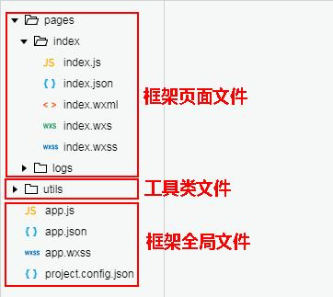
2.1 微信小程序目录结构介绍
第2章 微信小程序框架分析
目录结构
微信小程序简明开发教程

Slide 6
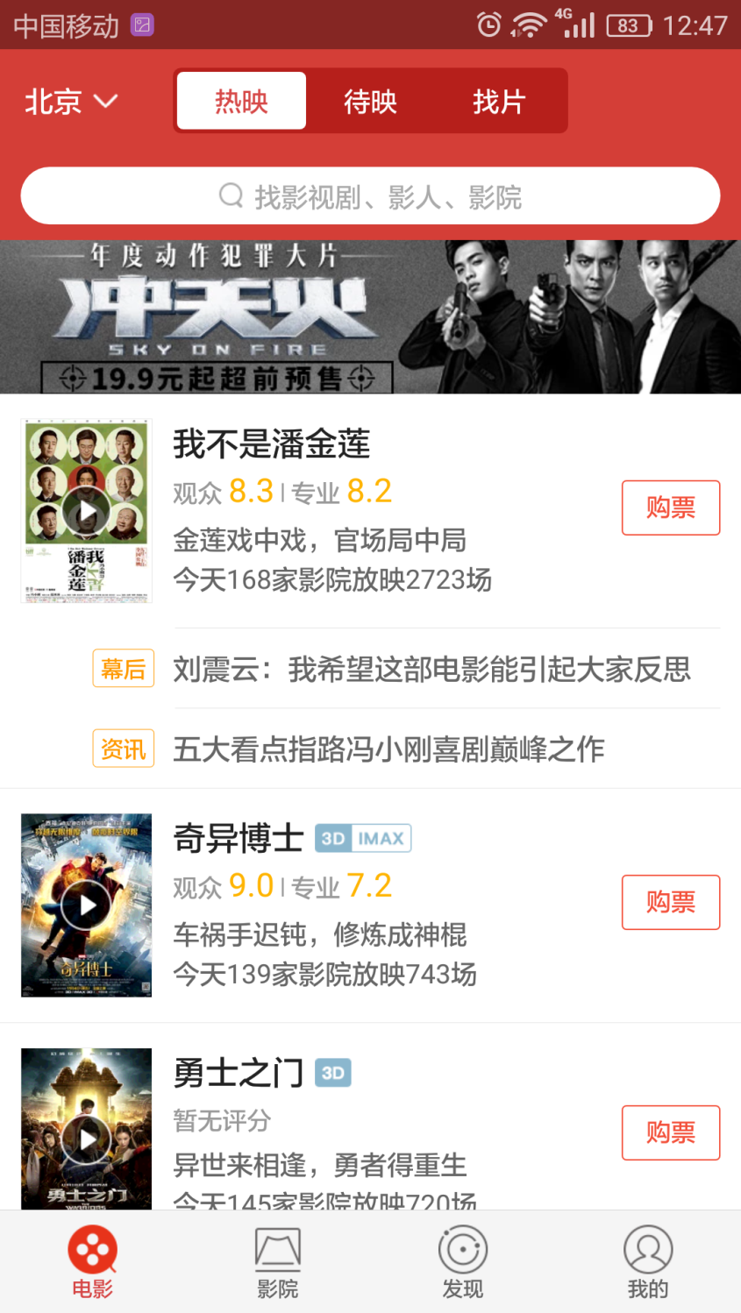
2.1 微信小程序目录结构介绍
第2章 微信小程序框架分析
实战：制作猫眼电影底部标签导航
微信小程序简明开发教程

Slide 7
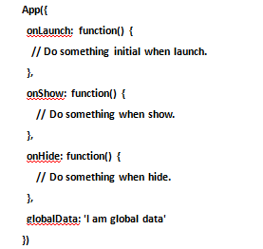
2.2 微信小程序注册程序应用
第2章 微信小程序框架分析
App() 函数用来注册一个小程序。
接受一个 object 参数，其指定小程序的生命周期函数等。
微信小程序简明开发教程

Slide 8
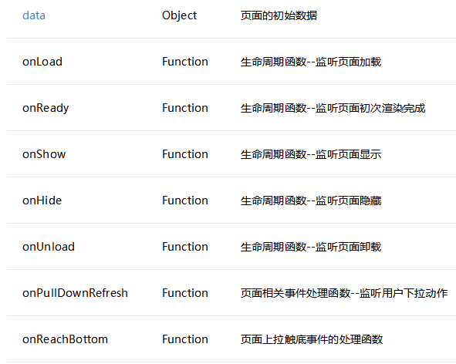
2.3 微信小程序注册页面的使用
第2章 微信小程序框架分析
Page() 函数用来注册一个页面。接受一个 object 参数，其指定页面的初始数据、生命周期函数、事件处理函数等；
微信小程序简明开发教程

Slide 9
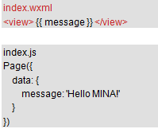
2.4 微信小程序如何绑定数据
第2章 微信小程序框架分析
WXML页面里的动态数据，都是来自js文件Page的data，数据绑定就是通过双大括号（{{}}）将变量包起来，在WXML页面里将数据值显示出来；
微信小程序简明开发教程

Slide 10
2.4 微信小程序如何绑定数据
第2章 微信小程序框架分析
组件属性绑定
控制属性绑定
关键字绑定
运算
实战：天气微信小程序
微信小程序简明开发教程

Slide 11
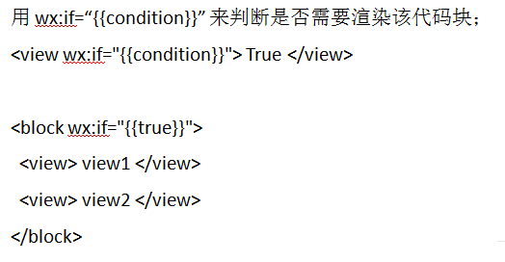
2.5 微信小程序条件渲染
第2章 微信小程序框架分析
条件渲染
微信小程序简明开发教程

Slide 12
2.5 微信小程序条件渲染
第2章 微信小程序框架分析
条件渲染wx:if vs hidden 对比
（1）wx:if 有惰性的，如果在初始渲染条件为 false，框架什么也不做，在条件第一次变成真的时候才开始局部渲染。
（2）hidden 就简单的多，组件始终会被渲染，只是简单的控制显示与隐藏。
微信小程序简明开发教程

Slide 13
2.6 微信小程序列表渲染
第2章 微信小程序框架分析
列表渲染
在组件上使用wx:for控制属性绑定一个数组，即可使用数组中各项数据重复渲染该组件。
<view wx:for="{{array}}" wx:for-index="idx" wx:for-item="itemName">
{{idx}}: {{itemName.message}}
</view>
微信小程序简明开发教程

Slide 14
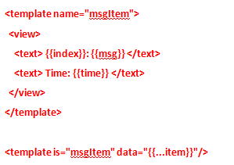
2.7 微信小程序定义模板
第2章 微信小程序框架分析
定义模板
WXML提供模板（template），可以在模板中定义代码片段，然后在不同的地方调用。
微信小程序简明开发教程

Slide 15
2.8 微信小程序的引用功能
第2章 微信小程序框架分析
WXML 提供两种文件引用方式import和include
（1）import可以在该文件中使用目标文件定义的template；
<template name="item">
<text>{{text}}</text>
</template>
<import src="item.wxml"/>
<template is="item" data="{{text: 'forbar'}}"/>
微信小程序简明开发教程

Slide 16
2.8 微信小程序的引用功能
第2章 微信小程序框架分析
WXML 提供两种文件引用方式import和include
（2）import 有作用域的概念，即只会 import 目标文件中定义的 template，而不会 import 目标文件 import 的 template。
如：C import B，B import A，在C中可以使用B定义的template，在B中可以使用A定义的template，但是C不能使用A定义的template
微信小程序简明开发教程

Slide 17
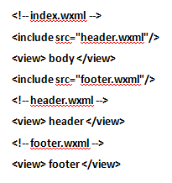
2.8 微信小程序的引用功能
第2章 微信小程序框架分析
WXML 提供两种文件引用方式import和include
（3）include可以将目标文件除了<template/>的整个代码引入，相当于是拷贝到include位置。
微信小程序简明开发教程

Slide 18
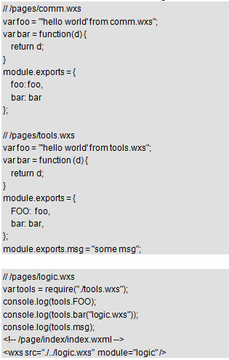
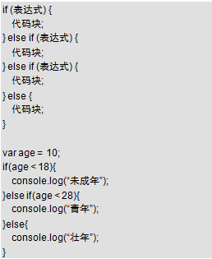
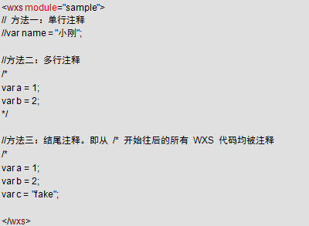
2.9 WXS小程序脚本语言
第2章 微信小程序框架分析
小程序脚本语言
（1）模块化
（2）变量与数据类型
（3）注释
（4）语句
微信小程序简明开发教程

Slide 19
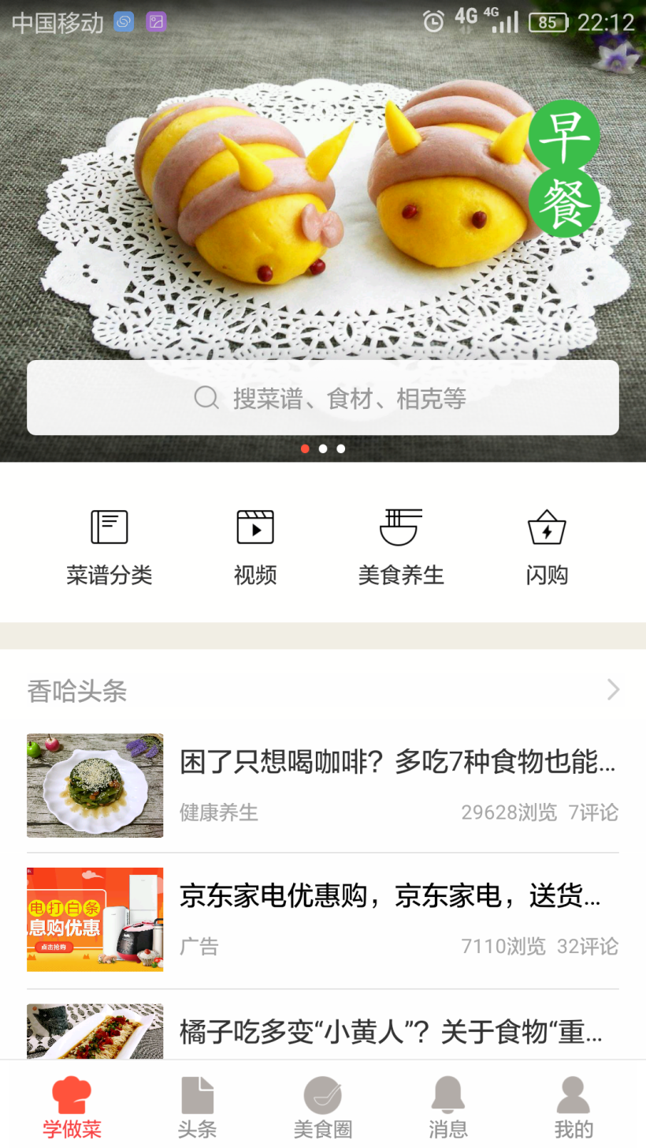
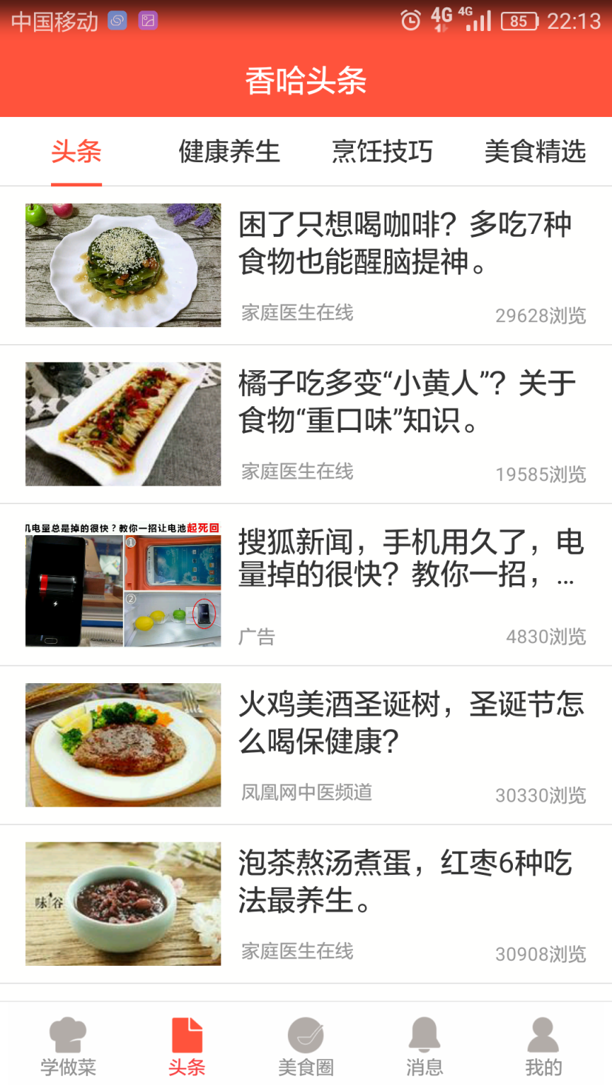
2.10 实战：仿香哈菜谱微信小程序
第2章 微信小程序框架分析
需求
（1）底部标签导航设计
（2）宫格导航设计
（3）香哈头条初始化数据
（4）香哈头条列表渲染及绑定数据
（5）香哈头条模板引用
微信小程序简明开发教程

Slide 20
总结
第2章 微信小程序框架分析
微信小程序目录结构介绍
微信小程序注册程序应用
微信小程序注册页面的使用
微信小程序如何绑定数据
微信小程序条件渲染
微信小程序列表渲染
微信小程序定义模板
微信小程序的引用功能
WXS小程序脚本语言
微信小程序简明开发教程

Slide 21
谢谢观看

